Slide 1


COMPARATIVA ENTRE EL USO DE CORTICOIDES SISTÉMICOS CON RESPECTO A SU NO USO EN LA PLEURODESIS. ¿REALMENTE REDUCE LA PROBABILIDAD DE RECIDIVA?
N. González Florido,M.García, E. Salcedo Lobera.
Unidad médico-quirúrgica de enfermedades respiratorias del Hospital Regional Universitario de Málaga.
INTRODUCCIÓN
MATERIAL Y MÉTODO
La pleurodesis es una opción terapéutica para pacientes sintomáticos con derrame pleural maligno (DPM) recidivante. La valoración de la eficacia de la pleurodesis es compleja, existiendo variabilidad en los estudios. En la literatura, se han descrito factores asociados a la eficacia de la pleurodesis y la supervivencia posterior, destacando entre ellos el uso de esteroides/AINES. El objetivo principal ha sido determinar si el uso de esteroides/AINEs reduce la probabilidad de recidiva del DPM tras pleurodesis, así como la existencia de otros factores implicados en el fracaso de la terapia.
Estudio retrospectivo conformado por 23 pacientes con diagnóstico de DPM sometidos a pleurodesis química. Se recogieron datos antropométricos, parámetros bioquímicos del DP, tumor originario, así como éxito o fracaso de la pleurodesis y datos de supervivencia.
RESULTADOS
Existía un predominio de varones (60,9%), con una edad media muestral de 67,5 ± 10,5 años. La localización más frecuente fue derecha (68,8%), mientras que el tumor primario más frecuente fue el cáncer de pulmón (63,6%) seguido del de mama (13,6%), siendo el resto una miscelánea.

Slide 2

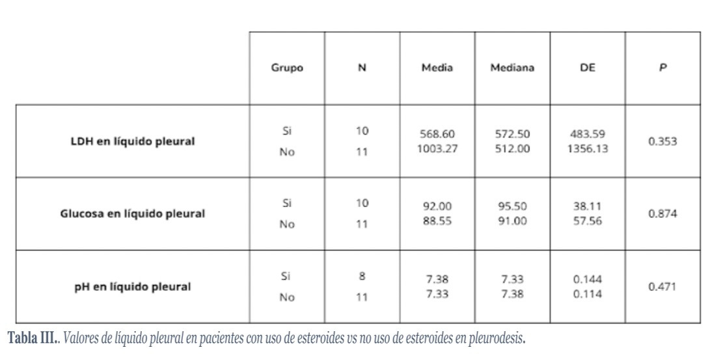
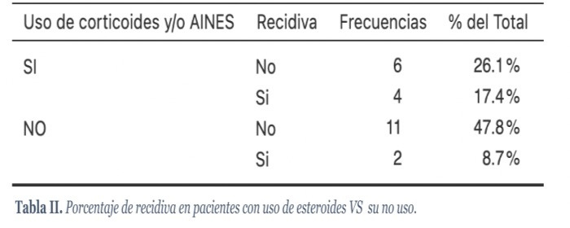

En un 43.5% de los pacientes se usó esteroides/AINEs previo a la realización de la pleurodesis química, no encontramos diferencia estadísticamente significativa entre la misma y la toma de corticoides/AINES (p=0,183)(Tabla I).Por último, tampoco se observó que los pacientes con uso de esteroides presentaran una mayor supervivencia a largo plazo con respecto a los que no (p=0,673) (Tabla II).
Tabla I.Porcentaje de recidiva en pacientes con uso esteroides VS su no uso.
Tabla II.Valores de líquido pleural con uso de esteroides vs su no uso en pleurodesis
CONCLUSIONES
En nuestra muestra, la terapia con esteroides/AINEs no disminuye la tasa de recidivas ni mejora la supervivencia a largo plazo en pacientes con DPM sometidos a pleurodesis química.
Los parámetros del líquido pleural, no hemos encontrado ningún valor que nos permita predecir aquellos casos donde es más probable el fracaso de la pleurodesis.
Se necesitan estudios con mayor tamaño muestral para poder realizar conclusiones más robustas.

